Slide 1
第五章 物体的运动
5.1 长度和时间的测量

Slide 2
当你听到“运动”一词时，呈现在脑海中的是什么？飞腾的骏马、奔跑的火车、还是绽放的烟花？
它们的位置，都在随着时间而变化着，为了研究物体的运动，我们首先必须学会测量长度和时间！

Slide 3
【学习目标】
1.长度的单位及测量
2.时间的单位及测量

Slide 4
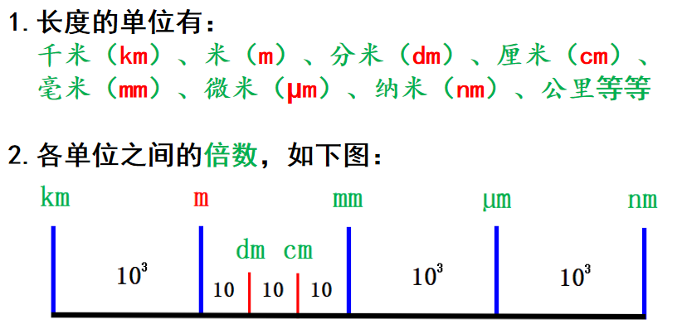
【一、长度的单位及测量】
【读一读】阅读P102-103，掌握“长度单位及换算”。
算一算：小明的身高为1.68m = nm。

Slide 5
【记一记】一些常见的长度：
1.洗衣机的高度约为1m
2.成人拳头的宽度约为1dm
3.成人大拇指指甲盖的宽度约为1cm
4.1元硬币的厚度约为2mm
5.纸张厚度（头发丝直径）约为100µm
7.病毒的直径约为100nm
8.原子的直径约为0.1nm

Slide 6
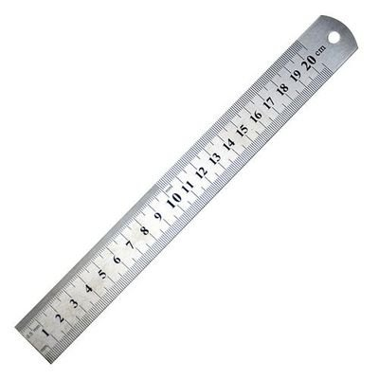
【读一读】阅读P103-104，掌握“长度的测量”。
1.长度的测量工具是刻度尺，常见的有哪些？
2.观察自己的刻度尺，你能发现哪些信息？
3.使用刻度尺测量长度时，要注意些什么？
如图：
从刻度尺上可以看出：
1.读数时的单位为cm；
2.量程为0-20.5cm；
3.分度值为0.1cm.

Slide 7
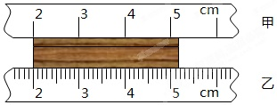
【记一记】刻度尺的使用：
1.使用时要注意几个关键词：
紧靠、放正、对齐、垂直、估读等等？
2.如图，请读出木块的长度：
甲：分度值1cm → 读数：5.2cm-2.0cm=3.2cm
乙：分度值0.1cm → 读数：5.26cm-2.00cm=3.26cm

Slide 8
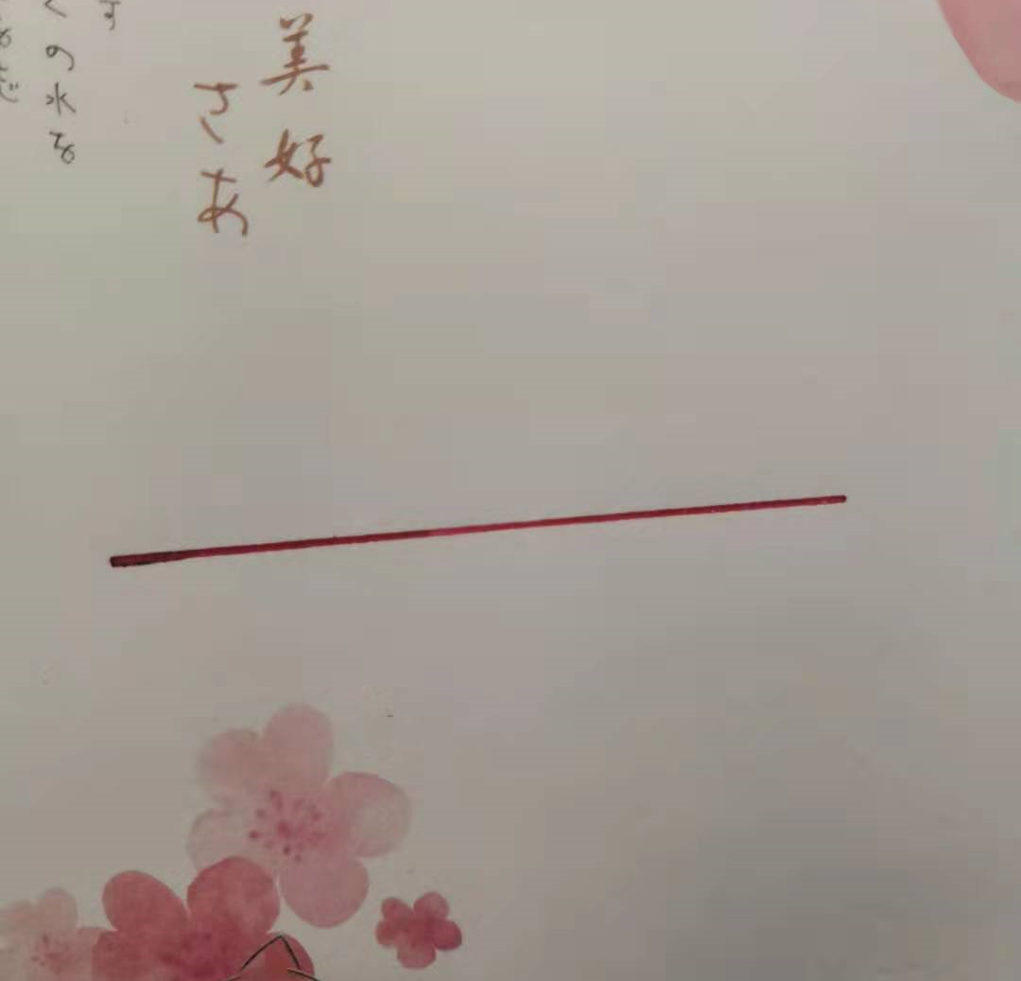
【测一测】小组每人用自己手中的刻度尺（分度值相同），分别测量一次纸上红线的长度。

Slide 9
【议一议】根据同学们实际测量的一些数据，交流讨论：
1.同一条线，为什么大家测出的数据有些不一样呢？
2.哪些同学测的数据肯定是错的？
3.剩下的数据如果都是正确的，说明什么？
实测数据：
A、4.73cm；
B、4.7 cm；
C、4.72cm；
D、4.71cm；
E、4.73cm；
F、4.74cm；
G、4.82cm；
H、4.73cm；
1.B同学错误，没有估读；
2.G同学错误，使用方法不对；
3.其他同学的数据都是正确的；
导致读数不同（误差）的原因：
a.存在估读，误差不可避免；
b.刻度尺的差异；
c.人（测量者）的差异；
4.可以通过多次测量取平均值来减小误差！

Slide 10

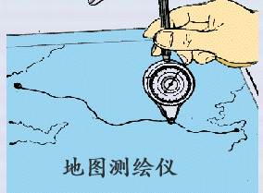
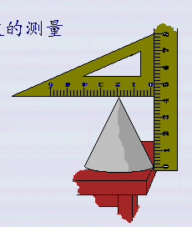
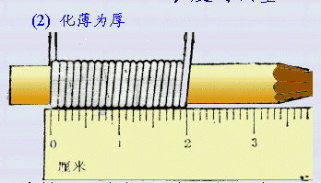
【拓 展】对于无法直接测量的长度，比如一张纸的厚度，细铜丝的直径，锥体的高度，地图上的公路线等等，怎么办？
你能说一说具体的测量步骤吗？

Slide 11
【二、时间的单位及测量】
【读一读】阅读P105-107，掌握“时间单位及测量”。
1.时间的单位有：
时（h）、分（min）、秒（s）、日（Day）等等
2.各单位之间的换算：
1日 = 24 h
1h = 60 min
1min = 60 s
3.时间的测量工具：秒表

Slide 12
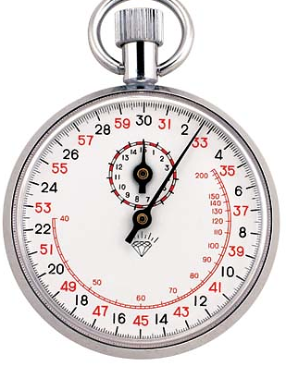
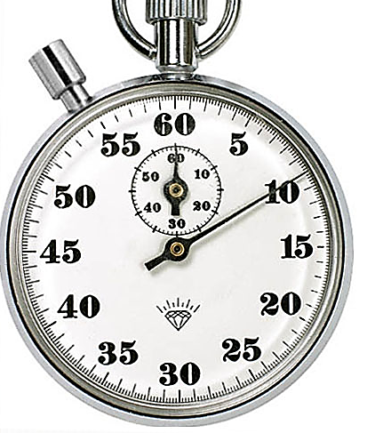
如图：
1.大圈的量程分度值是多少？
2.小圈的量程分度值是多少？

Slide 13
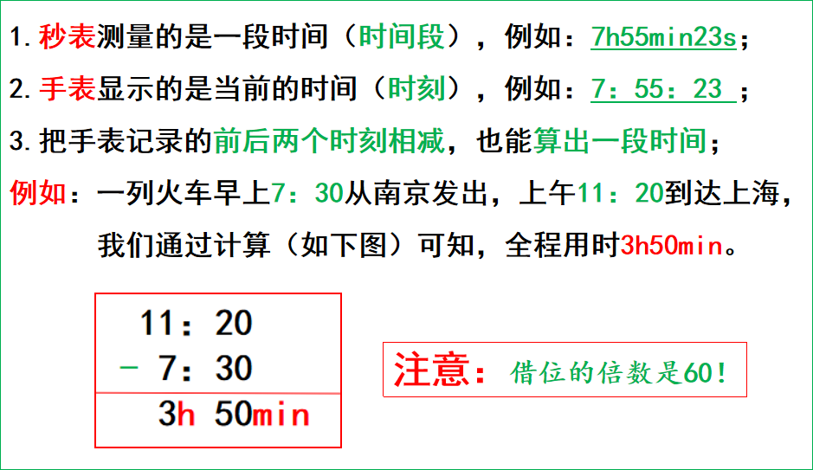
【测一测】用自己的手表测出你十次脉搏的时间。

Slide 14
【补 充】关于物理量与单位：
1.关于物理量，简单来说，就是为了定量的描述自然界中的各种物理现象，而定义出的一个物理名称；
例如：我们定义体积这个物理量，用来定量的描述物体所占空间大小；
我们定义温度这个物理量，用来定量的描述物体的冷热程度；
另外还有面积、长度、时间、速度、质量，等等。
2.关于单位，简单来说，就是大家规定出的一个公认的标准量；每一个物理量都有自己的单位，以此来方便客观的描述该物理量的大小；
例如：长度的单位：米；在1983年的国际计量大会上就规定，光于真空中在某个指定的时间内运行的距离为1米长。我们的刻度尺就是以此为标准制作出来的。
3.由此看出：在物理学中，一个物理量的值，只有数字是不行的，数字后面必须要跟着单位！
例如：我们如果说这根木棒的长度为5，是没有意义的！
我们可以说这根木棒的长度为5cm 或者 5m！

Slide 15
【随堂练习】
B
1．下列有关中学生的数据中，符合实际情况的是（ ）
A．脚的长度约10cm
B．行走一步的距离约0.5m
C．让人感觉舒适的气温约为37℃
D．心脏跳动一次的时间约10s
2．测量值7.5×10^{﹣8}km可能是下列哪个物体的长度（ ）
A．一个人的高度 B．一张纸的厚度
C．操场的长 D．一栋楼的高
B
思路：把测量值换算成我们熟悉的数或单位！

Slide 16

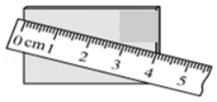


3．下列是使用刻度尺时的几种情况，其中可以这样操作的是（ ）
A．刻度线没有紧贴被测物体
B．刻度尺没有放正
C．读数时，视线没有与刻度尺面垂直
D．物体边缘没有对齐零刻度线
D
4．学校组织同学们进行体检，现有以下四种规格的刻度尺，在测量同学们的身高时应选用（ ）
A．同学们常用的20cm，分度值是1mm的刻度尺
B．数学老师常用的量程是50cm，分度值是1cm的三角板
C．总务处老师常用的量程为2m，分度值为1cm的钢卷尺
D．体育老师常用的量程为30m，分度值是1dm的皮尺
C

Slide 17
5．用分度值是1mm的刻度尺去测量一本书的长为18.55cm，下列说法错误的是（ ）
A．用毫来作单位时，书的长为185.5mm
B．这把刻度尺准确到1 mm
C．这把刻度尺准确到5mm
D．最后一位数字5是估读的
C
由分度值如何确定测量值？
思路：把测量值和分度值的单位统一起来！
例如：0.1cm、1mm、0.01dm都是同一个分度值；
测量值如果用cm作为单位，则应该为0.00cm；
测量值如果用mm作为单位，则应该为0.0mm；
测量值如果用dm作为单位，则应该为0.000dm；
（红色的下一位数字是估读的）

Slide 18
6．判断下列测量数据：0.3260m，7.59m，759mm，759dm。各自对应的刻度尺的最小刻度是（ ）
A．1dm、1mm、1cm、1m
B．1cm、1dm、1mm、1m
C．1mm、1cm、1dm、1m
D．1mm、1dm、1cm、1m
D
由测量值如何判断分度值？
思路：把分度值和测量值的单位统一起来！
例如：测量值0.3260m的分度值为0.001m；
0.001m = 0.01dm = 0.1cm = 1mm；
上面的都是它的分度值！

Slide 19
D
7．下列有关误差的说法中，正确的是（ ）
A．多次测量取平均值可以消除误差
B．误差是不遵守仪器的使用规则产生的
C．只要认真测量，就可以避免误差
D．选用精密仪器测量可以减小误差
B
8．下列关于误差的说法正确的是（ ）
A．误差一般是由于测量时粗心大意，方法不正确造成的
B．错误是可以避免的
C．实验时多次测量取其平均值可以消除误差
D．误差就是错误

Slide 20
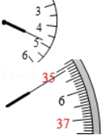
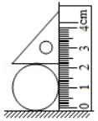

9．下列有关长度、时间和温度的测量中，测量方法或读数正确的是（ ）
A．测硬币直径
B．木块长1.30cm
C．秒表读数为4min35.1s
C

Slide 21
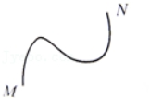
9．要测量如图所示的曲线MN的长度，你认为下列方法可取的是（ ）
A．用平直的刻度尺在曲线上从起点到终点慢慢移动，直到读出数值
B．用一条细丝线与曲线完全重合，在丝线上标出曲线的起点和终点，把丝线拉直后用刻度尺测出这两点间的距离，即是曲线的长度
C．用橡皮筋代替细丝线，测量过程同B
D．用三角板量出M、N之间的距离
B

